Slide 1

Tema 4
4.6 – Directiva estructural ngSwitch

Slide 2
Introducción
Contenido:
Cambios en el estilo de algún elemento HTML utilizando variables en los componentes.
Comprender y aplicar CSS en un determinado ámbito (scope), sin afectar los demás componentes.
Añadir y eliminar clases según variables o cualquier tipo de condición.
Creación de directivas personalizadas.
Uso de la directiva estructural ngSwitch.

Slide 3
Directiva estructural ngSwitch
Esta directiva, aunque la podríamos considerar secundaria, puede resultar muy práctica en ciertas ocasiones.
Es útil cuando una variable puede tomar una serie de valores discretos y en función de esos valores queremos hacer una cosa u otra.
Veamos un ejemplo basado en niveles de alertas: info, success, warning, etc.

Slide 4
Directiva estructural ngSwitch
Lo primero es crearnos un nuevo componente:
ng g c components/ngSwitch -is --spec=false
En el fichero app.component.html añadimos el nuevo selector:
<div class="container main.container">
<h1>Demo <small>directivas</small></h1>
<hr>
<app-ng-switch></app-ng-switch>
...

Slide 5
Directiva estructural ngSwitch
En el fichero ng-switch.component.ts creamos una nueva propiedad:
...
export class NgSwitchComponent implements OnInit {
mensaje = 'info';
}
...
En el fichero ng-switch.component.html eliminamos el contenido previo y pegamos el siguiente:
<div [ngSwitch]="mensaje">
<div *ngSwitchCase="'success'">Success</div>
<div *ngSwitchCase="'info'">Info</div>
<div *ngSwitchCase="'warning'">Warning</div>
<div *ngSwitchDefault>Danger</div>
</div>

Slide 6

Directiva estructural ngSwitch
Dado que la propiedad tenía asignado el valor “info” ngSwitch ha evaluado esta propiedad y ha entrado en el ngSwitchCase apropiado.
Por tanto, deberíamos ver lo siguiente:

Slide 7
Directiva estructural ngSwitch
Vamos ahora a modificar el ejemplo para hacerlo un poco más interesante.
En el fichero ng-switch.component.html eliminamos el contenido previo y pegamos el siguiente:
<button type="button" (click)="mensaje='success'"
class="btn btn-primary">
Cambiar</button>
<div [ngSwitch]="mensaje">
<div *ngSwitchCase="'success'" class="alert alert-success" role="alert">
<strong>Well done!</strong> You successfully read this important alert message!
</div>
<div *ngSwitchCase="'info'" class="alert alert-info" role="alert">
<strong>Heads up!</strong> This alert needs your attention...
</div>
<div *ngSwitchCase="'warning'" class="alert alert-warning" role="alert">
<strong>Warning!</strong> Better check yourself, you're not looking too...
</div>
<div *ngSwitchDefault class="alert alert-danger" role="alert">
<strong>Oh snap!</strong> change a few things up and try submitting again!
</div>
</div>

Slide 8
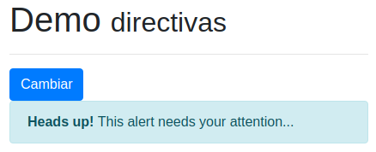
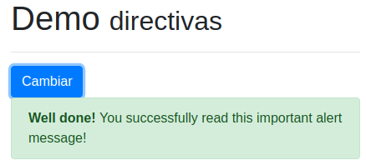
Directiva estructural ngSwitch
Por defecto aparece el mensaje de “info” y si pulsamos al botón cambia el mensaje a “success”:

